Slide 1
Análise avançada de single-cell RNA-seq, ATAC-seq e Multiome no Google Colab
Aula 2 · Multiome, redes regulatórias e reprodutibilidade
Dra. Cristal Villalba · 27 de outubro de 2026 · 18h–21h
github.com/kur1sutaru

Slide 2






Roteiro de hoje
18:00
Recapitulação e Multiome: RNA + ATAC da mesma célula
18:30
Prática: MuData, WNN, MultiVI, ligações pico–gene
19:15
Intervalo
19:25
Redes regulatórias: eRegulons TF → enhancer → gene
20:25
Reprodutibilidade, pipelines e FAIR
20:50
Encerramento e notebook bônus

Slide 3


Ontem, em três frases
Integração
Anotação
ATAC
Meça mistura de lotes e conservação biológica. Não confie só no UMAP.
Use duas ou mais evidências independentes: classificador, referência, marcadores.
Fragmentos → tiles → picos por grupo → motivos. O chromVAR aponta a família de TF.
Hoje: com RNA e ATAC na mesma célula, ligamos o TF ao enhancer e o enhancer ao gene.

Slide 4
Multiome: RNA e ATAC do mesmo núcleo
Parte A

Slide 5
O que muda quando as modalidades são pareadas
RNA (3' GEX)
núcleo
mesmo barcode
ATAC (Tn5)
Sem "adivinhar" pares entre modalidades (anchors, label transfer)
Correlação RNA × ATAC nas mesmas células → ligações pico–gene
Desafio: combinar sinais com ruído e escala muito diferentes
cellranger-arc outs/
filtered_feature_bc_matrix.h5
Gene Expression
Peaks
atac_fragments.tsv.gz
atac_peak_annotation.tsv

Slide 6
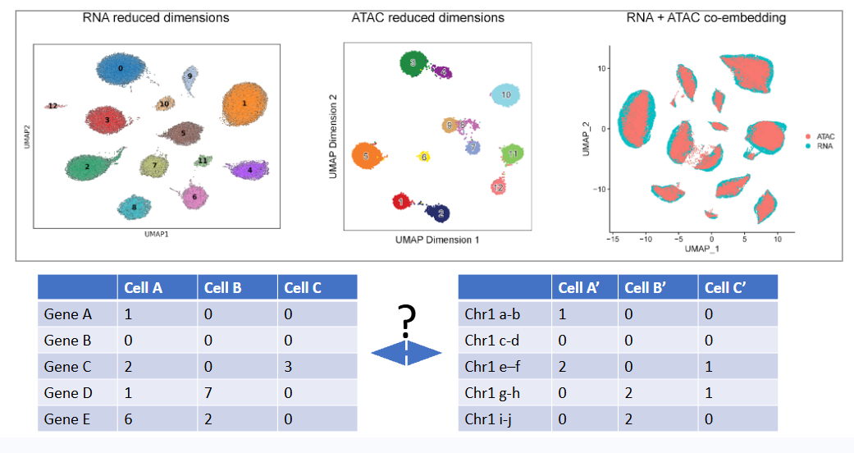
O que se espera no multiome

Slide 7
MuData: um contêiner para várias AnnData
mdata
mdata = mu.read_10x_h5(h5)
rna = mdata.mod["rna"]
atac = mdata.mod["atac"]
# QC por modalidade
mu.pp.filter_obs(rna,
"pct_counts_mt",
lambda x: x < 20)
# só células nas duas
mu.pp.intersect_obs(mdata)
mdata.update()
mod["rna"]
AnnData
células × genes
mod["atac"]
AnnData
células × picos
obs · obsm · obsp compartilhados
(cell_type, X_wnn_umap, wnn_connectivities)

Slide 8
WNN: cada célula decide em quem confiar
grafo kNN RNA
(PCA)
pesos por célula
w_RNA + w_ATAC = 1
grafo WNN → UMAP, Leiden
grafo kNN ATAC
(LSI 2–30)
Peso = quão bem uma modalidade prediz os vizinhos da outra (Hao et al., Cell 2021)
T CD4 × CD8 se separam melhor pelo RNA; certos estados de cromatina, pelo ATAC
Saída é um grafo, não um embedding: serve para UMAP e clusterização

Slide 9
WNN, MultiVI e totalVI: quem faz o quê
 | WNN (muon / Seurat) | MultiVI (scvi-tools) | totalVI (scvi-tools)
Modalidades | quaisquer (grafos) | RNA + ATAC | RNA + proteína (CITE-seq)
Saída | grafo | espaço latente + imputação | espaço latente + proteína sem fundo
Não pareadas? | não | sim (só RNA / só ATAC) | painéis diferentes
Lote | integrar antes | batch_key | batch_key
Custo | segundos | minutos (GPU) | minutos (GPU)
totalVI é o "irmão" do MultiVI para CITE-seq, não para ATAC. No notebook ele aparece como seção opcional.

Slide 10

Ligações pico–gene: qual enhancer regula qual gene?
metacélulas (clusters finos no WNN)
pseudobulk log-CPM
picos a ≤ 100 kb do gene
Pearson + nulo trans
Por que metacélulas?
Nulo empírico
Por célula, a maioria das entradas é zero. Agregar células parecidas recupera a covariação (ArchR, Signac, SCENIC+).
Correlação do gene com picos de outros cromossomos (sem relação cis) → p empírico → FDR (BH).

Slide 11
Ponte com R: Signac/Seurat ↔ muon/Scanpy
Passo | Signac / Seurat | Python (este curso)
Ler cellranger-arc | Read10X_h5 + CreateChromatinAssay | mu.read_10x_h5
Normalizar / reduzir ATAC | RunTFIDF + RunSVD | mu.atac.pp.tfidf + mu.atac.tl.lsi
Grafo conjunto | FindMultiModalNeighbors | mu.pp.neighbors
Pico–gene | LinkPeaks | metacélulas + correlação + nulo
Motivos | AddMotifs + RunChromVAR | SnapATAC2 / chromVAR esparso
Coverage | CoveragePlot | snap.ex.export_coverage + IGV

Slide 12
Prática 3 · notebook 03
QC conjunto
RNA: PCA · ATAC: LSI
WNN
CellTypist
MultiVI
Comparação
Pico–gene
mu.pp.neighbors(mdata, key_added="wnn", add_weights_to_modalities=True)
scvi.model.MULTIVI.setup_mudata(mvi, rna_layer="counts", atac_layer="counts",
modalities={"rna_layer": "rna", "atac_layer": "atac"})
modelo = scvi.model.MULTIVI(mvi, n_genes=..., n_regions=...)
≈ 45 min · GPU T4 · o checkpoint .h5mu alimenta o notebook 04

Slide 13
Redes regulatórias: TF → enhancer → gene
Parte B

Slide 14
O eRegulon: três evidências para um trio
acessibilidade ~
expressão
motivo na sequência
TF
enhancer
gene-alvo
expressão do TF ~ expressão do alvo
SCENIC+ (Bravo González-Blas et al., Nat Methods 2023) formaliza o trio com sinal: +/+ (ativador), +/− e −/+

Slide 15




Camadas de evidência e onde medir cada uma
TF → região
Região → gene
Motivos CIS-BP nos picos (snap.tl.add_tf_binding)
Correlação + elastic net em metacélulas (add_cor_scores, add_regr_scores)
TF → gene
Atividade do TF
Coexpressão TF–alvo nas metacélulas
decoupler + CollecTRI (~43 mil interações curadas, com sinal)

Slide 16
Por que não rodar o SCENIC+ no Colab gratuito?
3.11
vários GB
dezenas de GB
versão de Python exigida pelo SCENIC+ (o Colab usa outra)
bancos cisTarget de motivos, por genoma
de RAM para o pipeline completo em dados reais
Solução do curso: construir os mesmos trios com SnapATAC2 + decoupler e, para o SCENIC+ real, um ambiente Python 3.11 isolado:
uv venv -p 3.11 /content/scplus_env
uv pip install --python /content/scplus_env/bin/python "scenicplus @ git+https://github.com/aertslab/scenicplus"
/content/scplus_env/bin/scenicplus init_snakemake --out_dir /content/scplus_pipeline
# editar config.yaml (cisTopic, AnnData, cisTarget) → snakemake --cores 8

Slide 17
Nosso pipeline leve × SCENIC+
Etapa | Notebook 04 (Colab) | SCENIC+
Regiões candidatas | picos MACS3 / cellranger-arc | consenso + tópicos pycisTopic + DARs
TF → região | varredura de motivos CIS-BP | cisTarget + DEM (> 30 mil motivos)
Região → gene | correlação + elastic net | GRNBoost2 + Spearman
eRegulon | trios filtrados por limiares | GSEA dos alvos ranqueados, com sinal
Atividade | AUCell (decoupler) | AUCell em genes e regiões + RSS
Validação externa | enriquecimento no CollecTRI | –

Slide 18



Da rede à bancada: priorizar alvos
Ligação forte
Coexpressão
Especificidade
Novidade
cor e regr altos
TF e alvo juntos
região aberta em um tipo
fora do CollecTRI
Enhancer
Ligação do TF
Função
CRISPRi/CRISPRa no pico; ensaio repórter (luciferase, MPRA)
CUT&RUN / ChIP-seq do TF; footprinting (TOBIAS)
Knockdown do TF → queda do alvo (RT-qPCR, Perturb-seq)

Slide 19
Prática 4 · notebook 04
Atividade TF (CollecTRI)
Metacélulas
Rede região→gene
TF→região (motivos)
eRegulons
Validação + AUCell
Nos testes com dados sintéticos, o pipeline recupera os trios plantados: SPI1/CEBPB em monócitos, PAX5/EBF1 em B, TCF7 em T CD4
Saídas: trios TF→região→gene, eRegulons, alvos priorizados (.csv)
Exercício: construa eRegulons repressores (cor TF–alvo negativa)

Slide 20
Reprodutibilidade e escalabilidade
Parte C
O que muda quando as modalidades são pareadas

Slide 21






Seis camadas de reprodutibilidade
Ambiente
Aleatoriedade
Parâmetros
versões fixadas, pip freeze, containers
uma SEED; determinismo do PyTorch
célula parameters + papermill
Dados
Orquestração
Publicação
checksums MD5/SHA256, manifesto
Snakemake / Nextflow
GEO, Zenodo, CELLxGENE, DOI

Slide 22
Sementes: mesma semente, mesmo resultado
ARI 1,000
ARI 0,967
Leiden com a semente 0, rodado duas vezes
semente 0 × semente 1, mesmo dado (pbmc68k_reduced)
Reporte a semente; para conclusões críticas, repita com 3 a 5 sementes
No GPU, algumas operações do PyTorch não são determinísticas mesmo com semente
Registre junto: versões, número de épocas, limiares de QC
Notes:
Números reais, calculados no notebook 05 com o dataset pbmc68k_reduced que vem no Scanpy.

Slide 23
Do notebook ao pipeline: Snakemake
Só refaz o que mudou · paralelo · SLURM/nuvem · conda/containers por regra
cluster 0.5
marc.
baixar
qc
normalizar
relatório
cluster 1.0
marc.
rule cluster:
input: "resultados/{amostra}/norm.h5ad"
output: "resultados/{amostra}/cluster_res{res}.csv"

Slide 24
Snakemake ou Nextflow?
 | Snakemake | Nextflow
Linguagem | Python | Groovy (DSL2)
Modelo | regras por arquivos (puxa do alvo) | processos ligados por canais (empurra dados)
Comunidade | Snakemake Workflow Catalog | nf-core (ex.: nf-core/scrnaseq)
Execução | local, SLURM, nuvem, containers | local, SLURM, AWS/Google Batch, containers
Neste repo | pipelines/snakemake (testado) | pipelines/nextflow (esboço DSL2)
Regra prática: explore em notebook, produza em pipeline.

Slide 25
Publicação FAIR: o que vai para onde
O quê | Onde | Não esqueça
FASTQ / BAM | GEO + SRA, ArrayExpress + ENA | química 10x, versão do Cell Ranger
Matrizes processadas | GEO, Zenodo (DOI), CELLxGENE | contagens cruas em layers["counts"]
Código | GitHub + release no Zenodo | README, LICENSE, CITATION.cff
Ambiente | requirements-lock, environment.yml, Docker | versões de Python e CUDA
Parâmetros | config.yaml, notebooks executados | sementes, limiares, referência (GRCh38-2024-A)
Findable · Accessible · Interoperable · Reusable (Wilkinson et al., Sci Data 2016)

Slide 26

Resumo: seus dados, do Cell Ranger à análise
1.100.132
Lição do notebook 06
barcodes na matriz raw (GSE293526)
No epitélio lingual, o RNA ambiente é dominado por marcadores do próprio epitélio (Krt13, Krt14, Krt4).
Quando o ruido se parece com as células, a descontaminação (scAR, CellBender, SoupX) pode apagar sinal real.
O notebook mede quanto foi removido e decide com uma regra explícita.
1.716
células chamadas pelo Cell Ranger 9
Krt13
gene nº 1 da "sopa" de RNA ambiente
Notes:
Dados públicos: Matsu-ura et al., PNAS 2025, GEO GSE293526. Notebook 06 roda com upload do outs/ de qualquer experimento.

Slide 27
Bonus – onde encontrar dados de single cell, tutoriais e mais
Parte D

Slide 28
Onde encontrar dados publicos:
https://cellxgene.cziscience.com/
https://singlecell.broadinstitute.org/single_cell
https://brain-map.org/our-research/cell-types-taxonomies/cell-types-database-rna-seq-data
https://www.nygen.io/resources/blog/public-single-cell-rna-seq-databases
https://data.humancellatlas.org/
https://www.ebi.ac.uk/gxa/sc/home
https://panglaodb.se/#google_vignette
https://www.sc-best-practices.org/

Slide 29
Obrigada!
Material: github.com/kur1sutaru/curso-singlecell-multiome-avancado
Notebooks testados · slides · pipelines · referências
Dra. Cristal Villalba · ORCID 0000-0003-0283-7982

